Slide 2
قانون کولن و نیروی الکتریکی، پایستگی بار،کوانتیده بودن بار ، اندازه گیری بار الکتریکی
گروه 2 فیزیک:سروش پیر خوش سیرت،علیرضا صفدری خسروشاهی،هومان حسینی

Slide 3
سروش پیر خوش سیرت : تهیه مطالب
علیرضا صفدری خسروشاهی : تهیه پاورپوینت
هومان حسینی : ارائه مطالب

Slide 4
ما قرار است چه مطالبی را ارائه دهیم؟؟؟
قانون کولن
نیروی الکتریکی
پایستگی بار
کوانتیده بودن بار
اندازه گیری بار الکتریکی

Slide 5
قانون کولن (Coulomb low)
قانون کولن از دیدگاه عددی به شکل زیر بیان می شود :
F=K$\frac{Q1∗Q2}{R^{2}}$
بزرگی نیروی میان دو بار نقطه‌ای، به طور مستقیم به بزرگی هر یک از بارها بستگی داشته و رابطه ی عکس با مجذور فاصله ی دو بار الکتریکی دارد . به طور ساده : اگر نیرو هر بار الکتریکی بیشتر باشد ، نیرو بین دو بار الکتریکی نیز بیشتر است .
یک قانون در فیزیک است که گاهی به اشتباه قانون کولمب خوانده می شود . این قانون نخستین بار در سال 1783 توسط شارل آگوستن کولن منتشر شد و منجر به گسترش نظریه الکترومغناطیس شد .

Slide 6
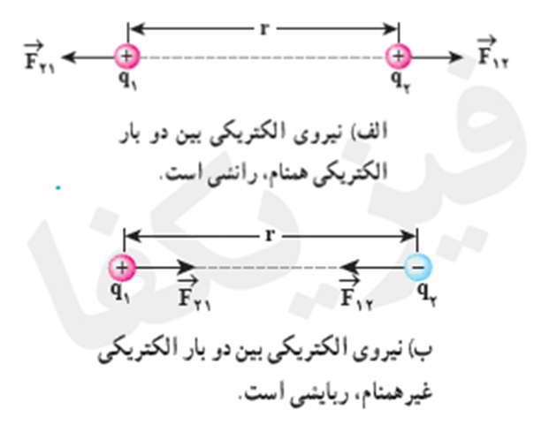
الف) نیروی الکتریکی بین دو بار الکتریکی همنام ، رانشی است.
ب) نیروی الکتریکی بین دو بار الکتریکی غیر همنام ، ربایشی است.

Slide 7
قانون کولن (Coulomb low)
که در ثابت کولن عدد 8.98755179 در 10 به توان 9 ضرب شده و بعد در نیوتون-متر به توان دو تقسیم بر C به توان 2 نیز ضرب می شود ! ! !
Fنیروی که دو بار به هم وارد می کنند . در این رابطه فاصله بین دو بار الکتریکی r و با یکایC (کولن) است بار الکتریکی با یکای q و با یکای N(نیوتون) است. و K ثابت الکتروستاتیکی یا ثابت کولن است که مقدار آن در زیر آمده است .
K=9*${10}^{9}∗\frac{N∗M^{2}}{C^{2}}$
~

Slide 8
کاربرد قانون کولن
به عنوان مثال در یک دستگاه فتوکپی دانه‌های حامل ماشین با ذرات گرد سیاه رنگی که تونر نام دارد، پوشیده می‌شوند. این ذرات بوسیله نیروهای الکتروستاتیکی به دانه حامل می‌چسبند .
کاربرد نیروهای الکتریکی بین اجسام باردار :
نیروهای الکتریکی موجود بین اجسام باردار در صنعت کاربردهای زیادی دارند، که از آن جمله می‌توان به رنگ افشانی الکتروستاتیکی ، گردنشانی ، دود گیری ، مرکب پاشی چاپگرها و فتوکپی اشاره کرد.

Slide 9
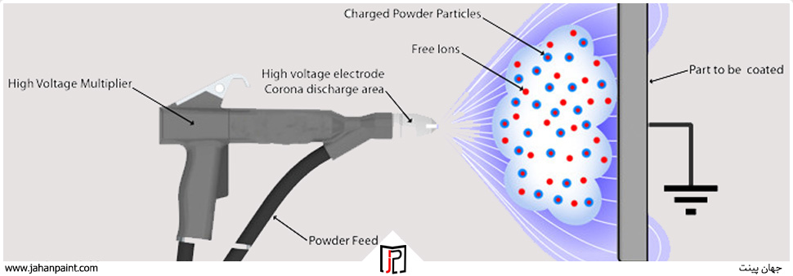
رنگ امیزی الکترواستاتیک

Slide 10
کاربرد قانون کولن
آنگاه ورقه کاغذ باردار ذرات تونر را روی غلتک جذب می‌کند و بعد از پخته شدن و نشستن ذراتب بر روی کاغذ ، کپی مورد نظر به دست می‌آید .
ذرات با بار منفی تونر ، سرانجام از دانه‌های حاملشان جدا می‌شوند. جذب این ذرات توسط تصویر با بار مثبت متن مورد نسخه برداری ، که بر روی یک غلتک چرخان قرار دارد، صورت می‌گیرد.

Slide 11
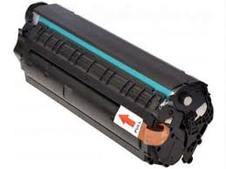
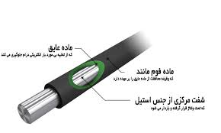
در یک دستگاه فتوکپی دانه‌های حامل ماشین با ذرات گرد سیاه رنگی که تونر نام دارد، پوشیده می‌شوند. این ذرات بوسیله نیروهای الکتروستاتیکی به دانه حامل می‌چسبند. ذرات با بار منفی تونر ، سرانجام از دانه‌های حاملشان جدا می‌شوند. جذب این ذرات توسط تصویر با بار مثبت متن مورد نسخه برداری ، که بر روی یک غلتک چرخان قرار دارد، صورت می‌گیرد. آنگاه ورقه کاغذ باردار ذرات تونر را روی غلتک جذب می‌کند و بعد از پخته شدن و نشستن ذرات بر روی کاغذ ، کپی مورد نظر به دست می‌آید

Slide 12
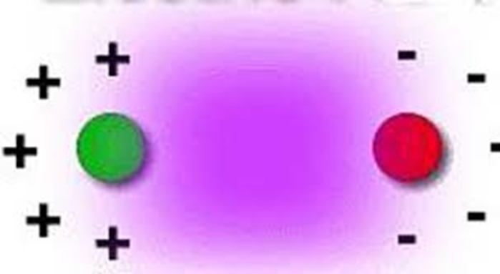
پایستگی بار
مجموع جبری همه بارهای الکتریکی در یک دستگاه منزوی ثابت است. یعنی بار می تواند از جسمی به جسم دیگر منتقل شود، ولی هرگز امکان تولید یا نابودی یک بار خالص وجود ندارد.
پایستگی بار قانونی است که بیان می دارد بار الکتریکی نه به وجود می آید و نه از بین می رود یکسان بودن مجموع بارهای کل جهان باعث می شود به آن یک کمیت پایسته بگویند . این قانون در سال 1747 توسط فیزیکدان آمریکایی بنجامین فرانکلین مطرح شد .

Slide 13
کوانتیده بودن بار
نکات مهم فرمول :
استفاده از علامت مثبت فرمول زمانی است که جسم الکترون از دست بدهد یا بخواهید بار الکتریکی هسته اتم را بدست آورید .
استفاده از علامت منفی فرمول زمانی است که جسم الکترون بگیرد یا بخواهید مقدار بار الکتریکی منفی اتم را حساب کنید .
در تجربه هایی مانند مالش اجسام به یکدیگر اگر جسم خنثی الکترون بدست آورد یا از دست بدهد، همواره بار الکتریکی مشاهده شده مضرب درستی از بار بنیادی e است .
نکته e می تواند مثبت یا منفی باشد

Slide 14
کوانتیده بودن بار
مثال کوانتیده بودن بار :
در هوای خشک، با راه رفتن روی انواع مشخصی از فرش می‌توانید با نزدیک کردن انگشتان خود به یک دستگیره فلزی، شیر آب فلزی، یا حتی یکی از دوستانتان، یک جرقه تولید کنید.
دقت داشته باشید هر اتم در حالت عادی خنثی است، یعنی تعداد الکترون ها و پروتون های آن با هم برابر است .
اندازه بار الکتریکی یک الکترون و یک پروتون با هم برابر است .

Slide 15
کوانتیده بودن بار
اگر این دو نوع بار در حال توازن نباشند، آنگاه یک بار خالص وجود دارد. برای آنکه مشخص کنیم یک جسم دارای بار موازنه نشده یا بار خالص است، می‌گوییم آن جسم باردار شده است. این عدم توازن معمولا بسیار کوچکتر از مقدار کل بارهای مثبت و منفی است که در جسم وجود دارند
اجسام باردار با وارد کردن نیروهایی به یکدیگر، برهم کنش می‌کنند.
در هر جسم معمولی بارهای الکتریکی زیادی پنهان است، زیرا آن جسم دارای مقدارهای برابری از دو نوع بار است: بار مثبت و بار منفی. با یک چنین برابری-یا توازنی- از بار، گفته می‌شود که جسم از لحاظ الکتریکی خنثی است؛

Slide 16
کوانتیده بودن بار
اکنون فرض کنید میله باردار را از نخی آویزان کنیم تا از محیط اطرافش به طور الکتریکی منزوی شود، به گونه‌ای که بار آن نتواند تغییر کند.اگر میله شیشه ‌ای مشابه دیگری را با بار مشابه به آن نزدیک کنیم، دو میله یکدیگر را می‌ رانند؛
برای نشان دادن این موضوع، نخست یک میله شیشه ای را با مالیدن یک سر آن به ابریشم، باردار می‌کنیم.
در نقطه های تماس میان میله و ابریشم، مقدار کمی بار از یکی به دیگری منتقل می‌شود که اندکی خنثی بودن الکتریکی هر یک را بر هم می‌زند(ابریشم را بر میله مالش می‌دهیم تا تعداد نقطه های تماس و در نتیجه مقدار بار انتقال یافته را، که هنوز کم است افزایش دهیم.)

Slide 17
کوانتیده بودن بار
یعنی هر میله با نیرویی به دیگری نزدیک می شود. این دو آزمایش را می‌توان با توجه به بار های مثبت و منفی درک کرد.هنگاهی که یک میله شیشه ای با ابریشم مالش داده شود، شیشه مقداری از بار منفی خود را از دست می دهد و از این رو دارای بار مثبت موازنه نشده کوچکی می شود.
یعنی هر میله با نیرویی از میله دیگر دور می شود.ولی، اگر یک میله پلاستیکی را با خز مالش دهیم و سپس آن را به نزدیکی میله شیشه ای آویزان ببریم، دو میله یکدیگر را می ربایند.

Slide 18
کوانتیده بودن بار
بار ها یا نسبت به یکدیگر ساکنند یا بسیار آهسته حرکت می کنند.
قدرت برهم کنش الکتریکی یک ذره با اجسام اطراف آن به بارالکتریکی ذره بستگی دارد.
نام ها و علامت های "مثبت" و "منفی" برای بارالکتریکی توسط بنیامین فرانکلین به طور دلخواه برگزیده شده است .
وقتی میله پلاستیکی با خز مالش داده شود، پلاستیک بار منفی موازنه نشده کوچکی را بدست می آورد، این دو آزمایش نشان می دهد که:
بارهای هم علامت الکتریکی یکدیگر را می رانند و بارهای الکتریکی با علامت مخالف، یکدیگر را می ربایند.

Slide 19
اندازه گیری بار الکتریکی
بین دو ماده با بار هم نام رانش و بین دو بار نا همنام ربایش ایجاد است .
در سیستم یکا های بین المللی یکا الکتریسیته کولن (c)می شود.
بار الکتریکی یا بار برقی ، یک خاصیت ماده است که باعث می شود هنگامی که ماده در مجاورت ماده باردار دیگری قرار گیرد به آن نیرو وارد شده .
بار الکتریکی 2 نوع است : مثبت یا منفی .

Slide 20
اندازه گیری بار الکتریکی
بار الکتریکی یک خاصیت پایستگی در ماده است که به آن اصل پایستگی بار هم اطلاق می شود که می گوید "مجموع جبری همه بارهای الکتریکی در یک دستگاه منزوی ثابت است" یا به عبارتی دیگر یعنی هرگز امکان تولید یا نابودی یک بار خالص وجود ندارد و بار فقط از جسمی به جسم دیگر منتقل می شود؛

Slide 21
اندازه گیری بار الکتریکی
کمترین مقدار بار الکترون در حالت کوانتیده بودن=
e=1.602*${10}^{−19}$C
. هیچ ذره آزادی نمی‌‌تواند باری کمتر از این مقدار داشته باشد. از این رو، بار روی تمام اجسام باید مضرب صحیحی از این مقدار باشد.
اندرکنشی میان یک بار متحرک و یک میدان الکترومغناطیسی عامل ایجاد نیروهای الکترومغناطیسی است. این نیرو خود یکی از چهار نیروی بنیادی است .

Slide 22
اندازه گیری بار الکتریکی
اگر الکترون بگیرد :
کوچکترین حالت ممکن برابر است با :
-1.602*${10}^{−19}$C
اندرکنشی میان یک بار متحرک و حال اگر الکترون از دست دهد :
کوچکترین بار مثبت ممکن:
+1.602*10⁻¹⁹C

Slide 23
با تشکر از :
آقای یوسفی
و
با تشکر از:
دوستانی که وقت گذاشتند و ارائه ما را دیدند

